Slide 1
ИНДОНЕЗИЈА
Површина: 1 891 754 км²
Број становника: 220 мил. (237мил 2011.год)
Густина насељености: 116 ст/км²
Главни град: Џакарта

Slide 2
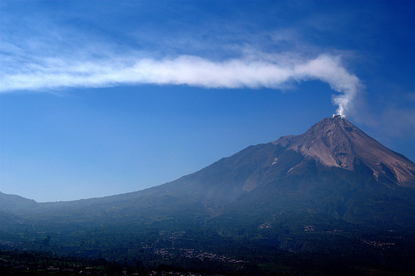
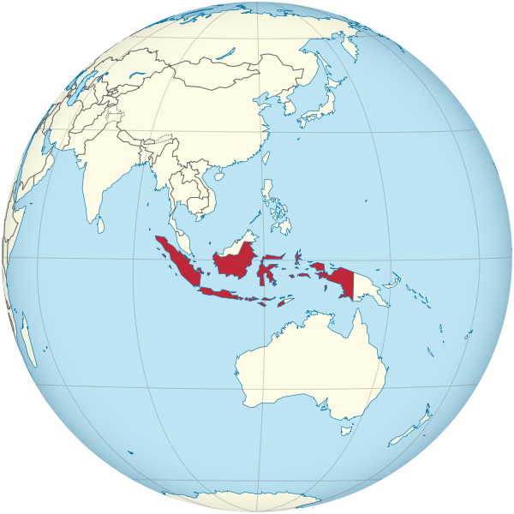
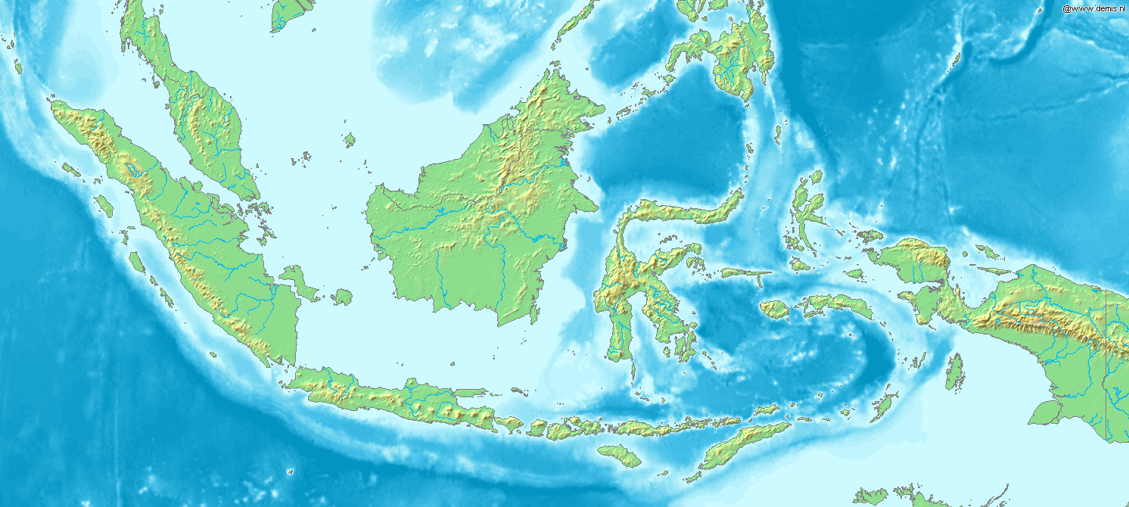
Индонезија је острвска држава у Југоисточној Азији, спона између Азије и Аустралије.
Вулкан Мерапи, централна Јава
Индонезију чини око 17 000 острва груписаних у више целина: Велика Сундска, Мала Сундска и Молучка острва.
Суматра
Борнео
Молучка
острва
Целебес
Западни Иријан
(Нова Гвинеја)
Јава
Мала Сундска острва

Slide 3
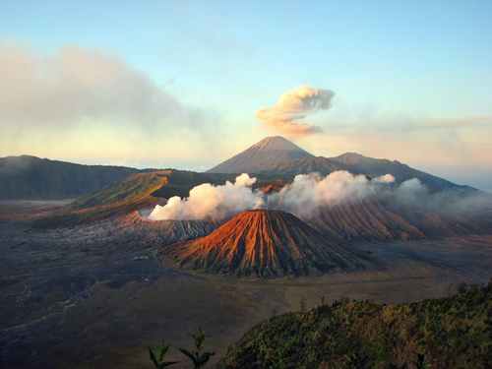
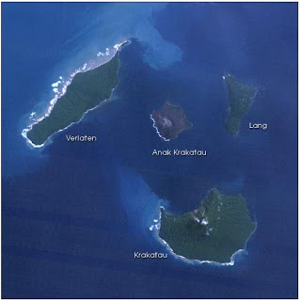
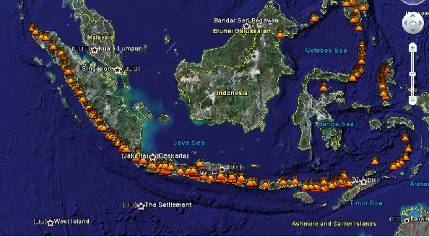
Индонезија припада Ватреном појасу Пацифика, па су земљотреси и вулканске ерупције скоро свакодневна појава.
Рељеф је претежно планински а низије на већим острвима махом мочварне.
Клима је углавном екваторска и монсунска са вегетацијом густих прашума.
Реке су кратке и богате водом. Најдужа река је Капуас.
Остаци вулкана Кракатау
Вулкан Бромо

Slide 4
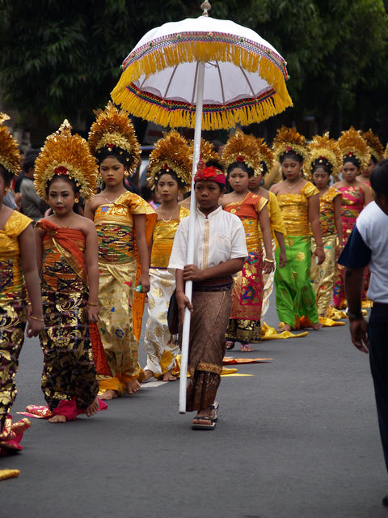
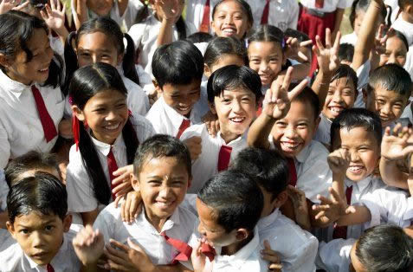
По броју становника Индонезија је четврта у свету.
Густина насељености је неравномерна а природни прираштај износи 11 промила.
Насељено је око 3 000 острва а највише људи, 60% живи на острву Јави које захвата 6,7% укупне површине државе.
Већина становника (90%) исповеда ислам па је Индонезија највећа исламска земља света.

Slide 5
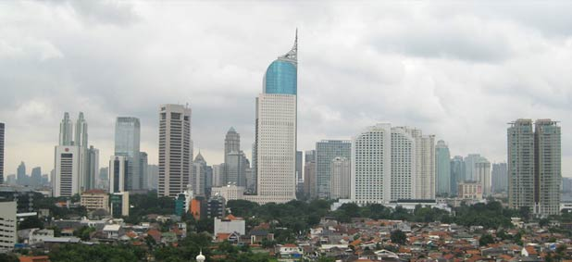
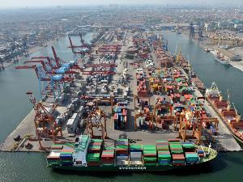
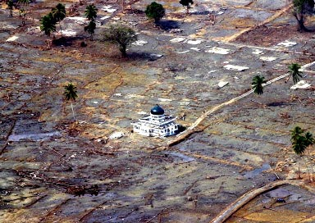
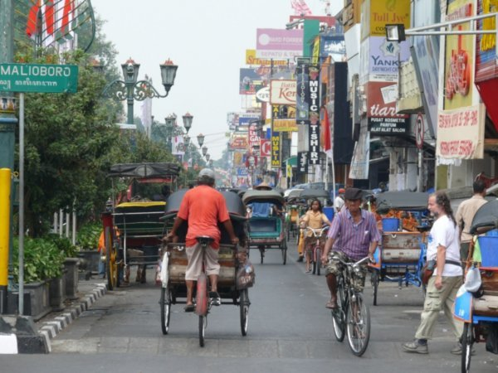
Највећи градови су Џакарта, Сурабаја, Семаранг и Медан.
Остаци насеља после снажног земљотреса и цунамија 2004.године.

Slide 6
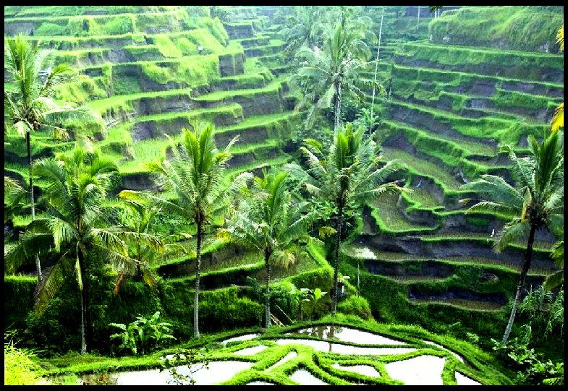
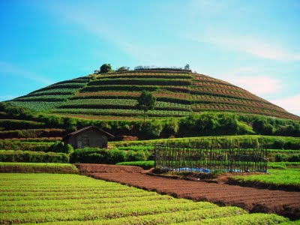
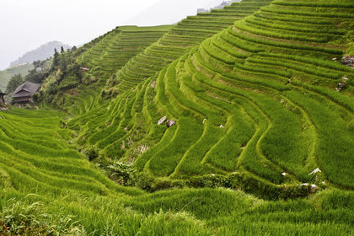
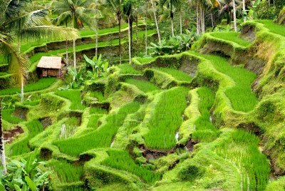
Главна привредна грана је пољопривреда а главна култура пиринач.
Пиринчана поља

Slide 7
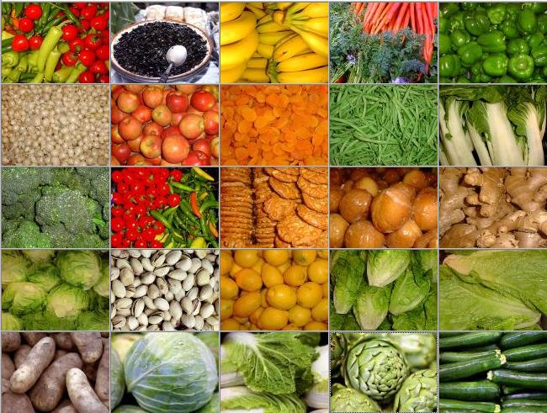
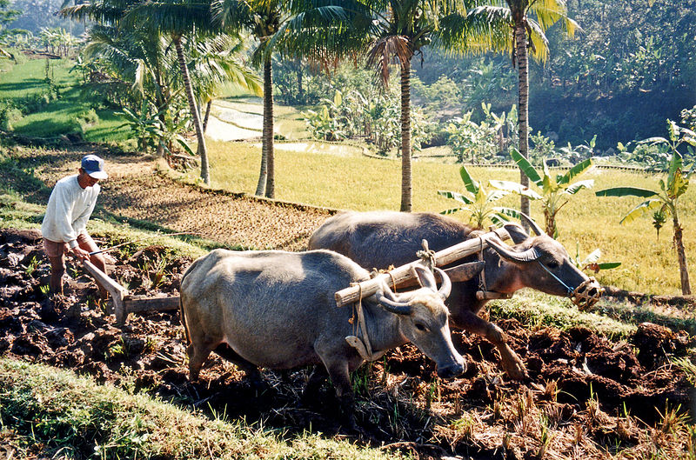
На плантажама се узгајају чај, шећерна трска, кафа, бибер, кинин, уљана палма.
Индонезија је водећа земља у свету по производњи каучука и кинина.

Slide 8
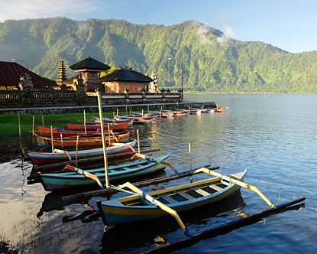
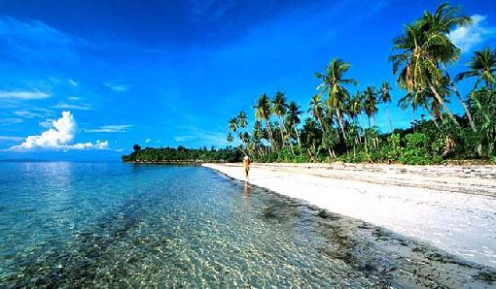
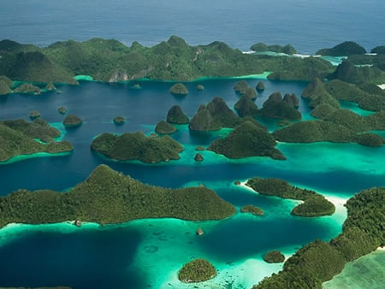
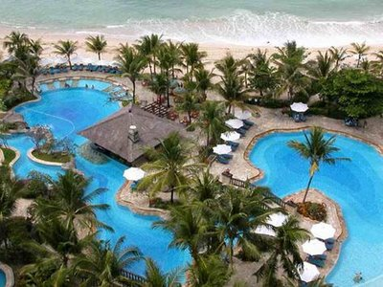
Рудно богатство је велико али недовољно искоришћено. Значајна су лежишта нафте (5. у свету), природног гаса, калаја (1. у свету), бакра, никла, боксита, злата и сребра.
Последњих година туризам добија на значају.
Од индустријских грана развијена је хемијска индустрија, прехрамбена, текстилна и индустрија аутомобилских гума (каучук).

Slide 9
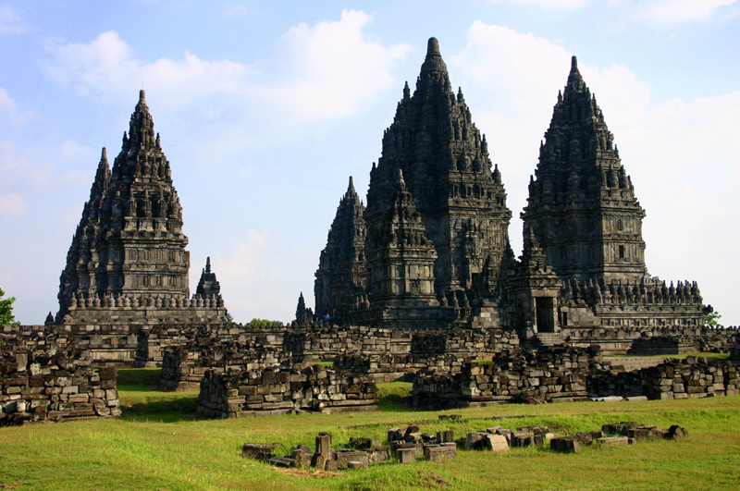
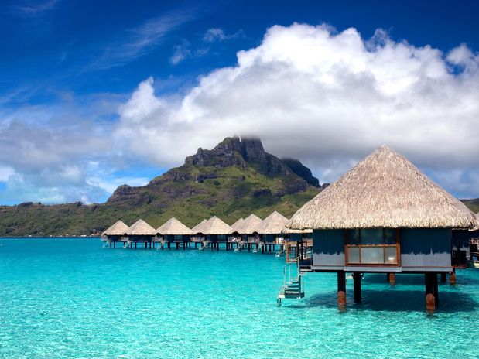

Slide 10
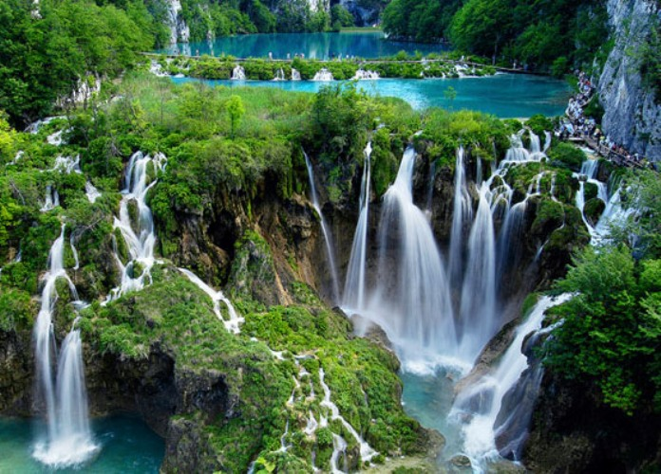
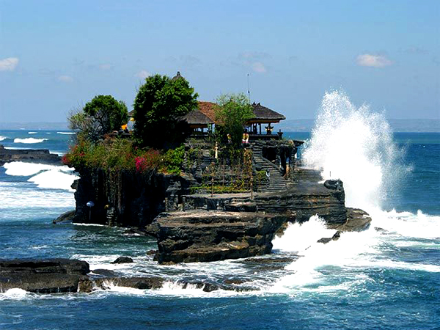
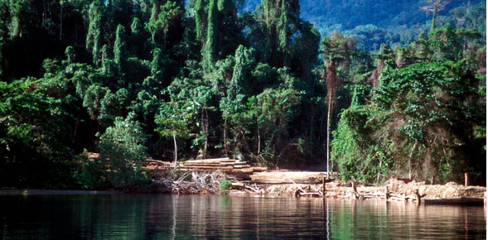
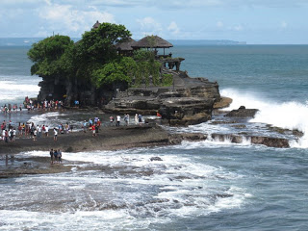

Slide 11
К Р А Ј
ХВАЛА НА ПАЖЊИ!
Гордана Васић
шк. 2013/2014.

